Slide 1
স্বাগতম

Slide 2
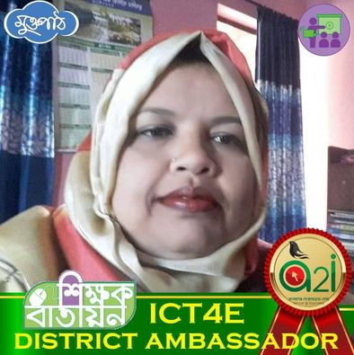
পরিচিতি
শাহানাজ বেগম
সহকারি শিক্ষক
হাজী হেলাল উদ্দিন বালিকা উচ্চ বিদ্যালয়
তারাকান্দা,ময়মনসিংহ।
শ্রেণিঃ=৮ম
বিষয় : তথ্য ও যোগাযোগ প্রযুক্তি
অধ্যায় : তৃতীয়
সময় : ৫০ মিনিট
তারিখঃ=১৬/০৬/২০২১
2

Slide 3
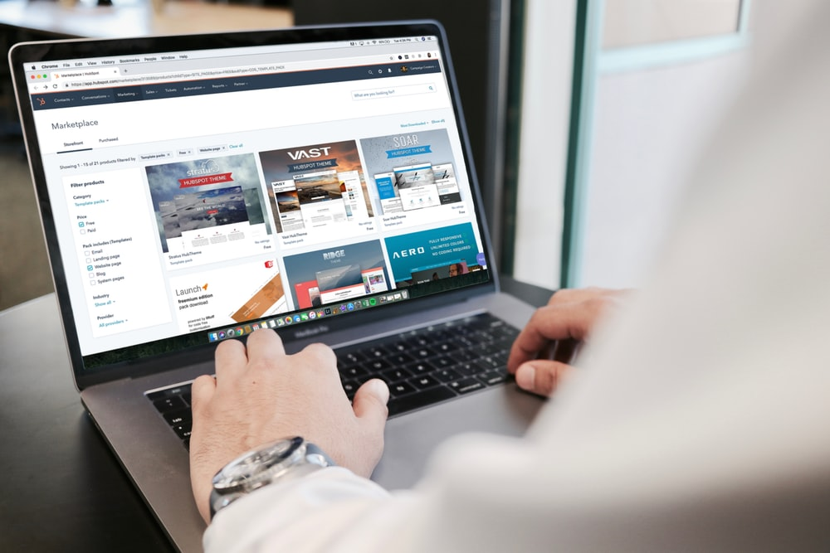

Slide 4
আজকের পাঠ
দৈনন্দিন জীবনে ইন্টারনেটের ব্যবহার

Slide 5
শিখনফল
এই পাঠ শেষে শিক্ষার্থীরা…
দৈনন্দিন জীবনে ইন্টারনেট ব্যবহারের ক্ষেত্র সমূহ চিহ্নিত করতে পারবে
স্মার্ট ফোনের ব্যবহার ব্যখ্যা করতে পারবে;
ওয়াই-ফাই এর ধারণা বর্ণনা করতে পারবে;
জিপিএস কি? এর কাজ ব্যাখ্যা করতে পারবে।
বিনোদনে ইন্টারনেটের ভূমিকা বর্ণনা করতে পারবে।

Slide 6
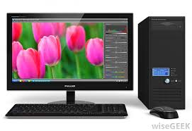
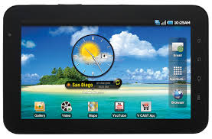
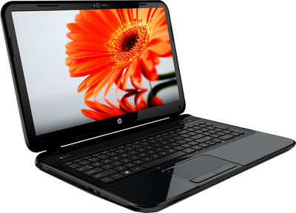
কম্পিউটারের ক্রমধারা
Desktop
Laptop
Tab
Smart
Phone

Slide 7
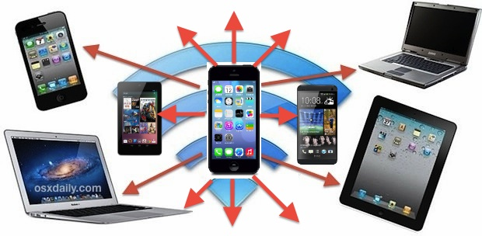
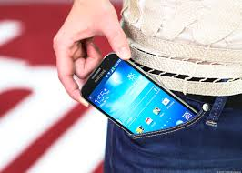
স্মার্ট ফোন পকেটে রাখা যায় ফলে প্রতিটি মুহূর্তেই আমরা ইন্টারনেটের সাথে যুক্ত থাকতে পারি

Slide 8
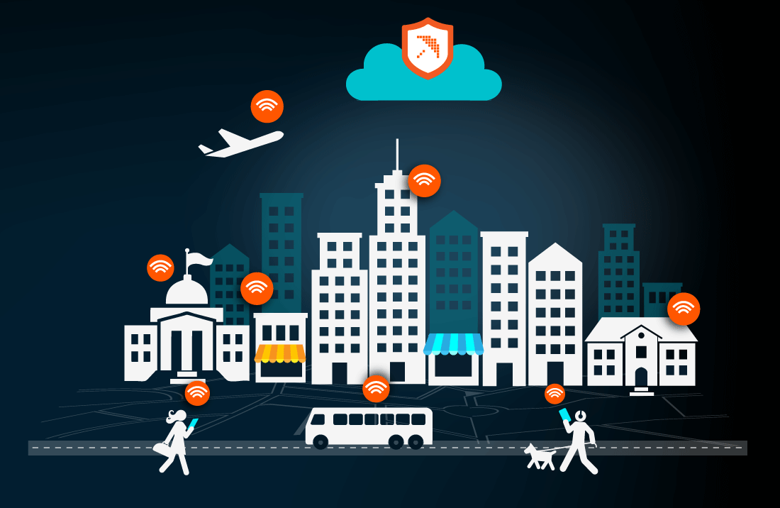
এখন প্রায় প্রতিটি প্রতিষ্ঠানে ওয়াই-ফাই সংযোগ ব্যবস্থা চালু আছে।

Slide 9
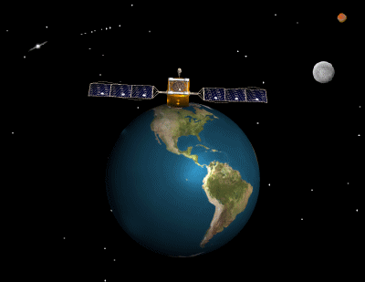
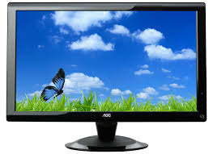
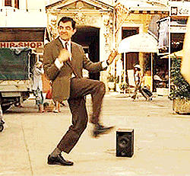
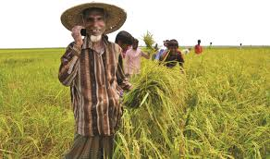
রেডিও টেলিভিশন মোবাইল ইন্টারনেটের মাধ্যমে চলে

Slide 10
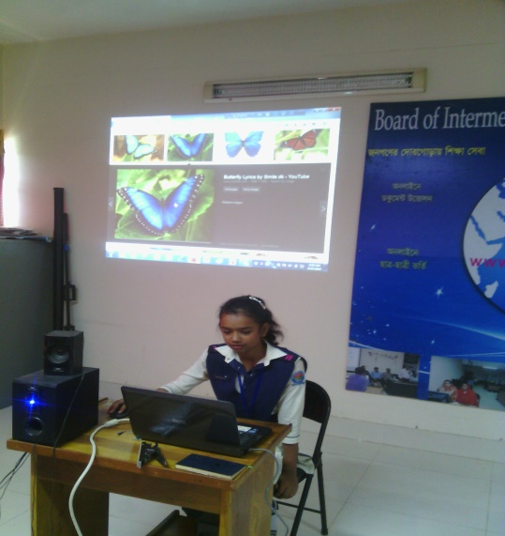
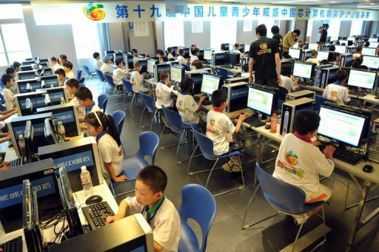
দেশের প্রযুক্তিগত উন্নয়নের মাধ্যম হল ইন্টারনেট
আমাদের দেশের স্কুলে শিক্ষার্থীদের ইন্টারনেট ব্যবহার
চীনে একটি স্কুলে ইন্টারনেট ব্যবহার
Notes:
দেশের বর্তমান প্রযুক্তি ব্যবহারের সম্পর্কে ধারণা দিতে হবে।

Slide 11
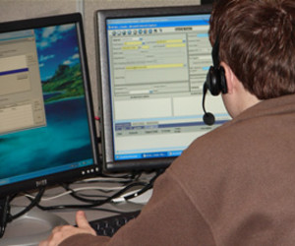
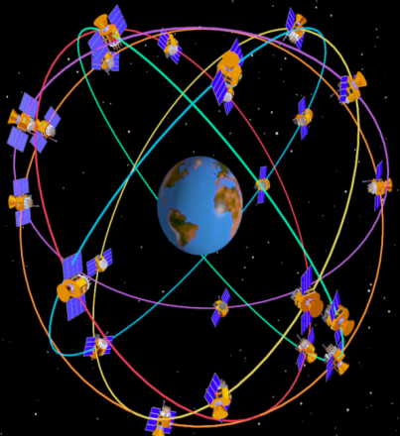
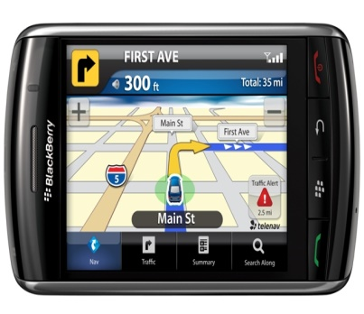
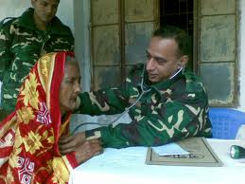
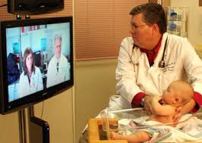
বর্তমান খবরের কাগজ ইন্টারনেটের মাধ্যমে পড়ছি।
GPS এর মাধ্যমে পৃথিবীর যে কোনো স্থানের অবস্থান সুনির্দিষ্টভাবে বের করছি।
টেলি-মেডিসিনের মাধ্যমে দূর থেকে চিকিৎসা কার্যক্রম পরিচালনা করছি।

Slide 12
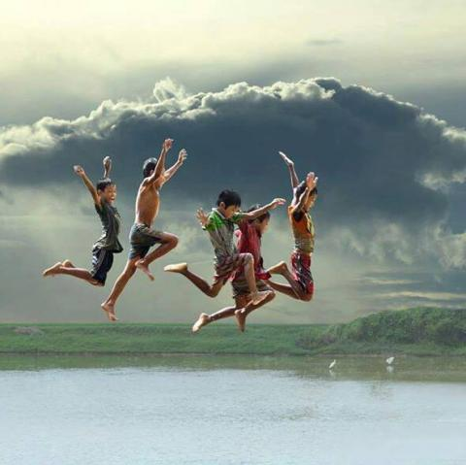
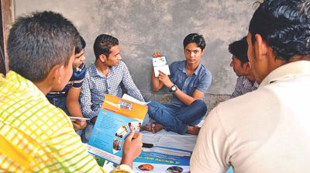
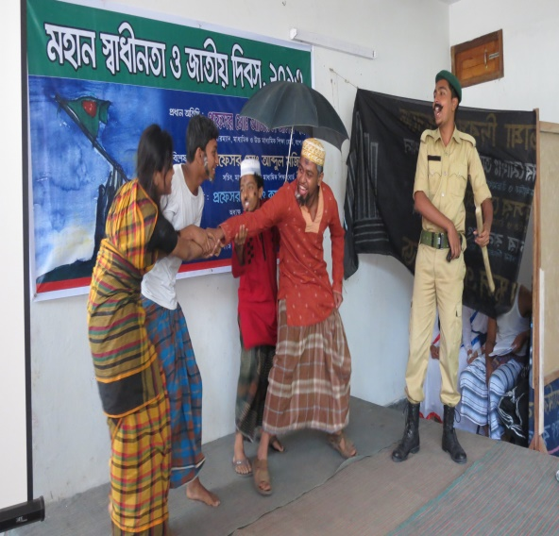
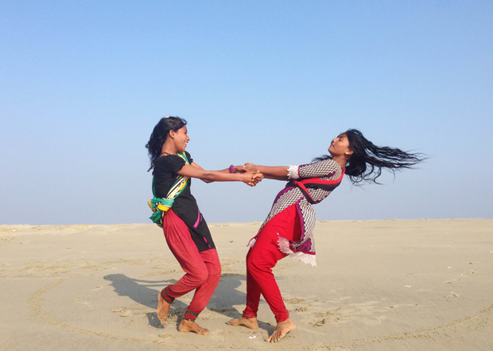
খেলা করা
Desktop
সাইবার জগতের বাহিরে আমাদের একটি সত্যিকারের জগৎ আছে তার কথা ভূললে চলবে না
আলোচনা করা
নাটক করা
আনন্দ করা
Power Off Button
Notes:
বাস্তব জীবনে খেলাধুলা ও বিনোদন সম্পর্কে বলতে হবে।

Slide 13
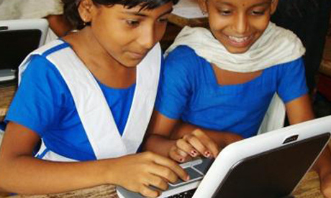
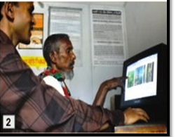
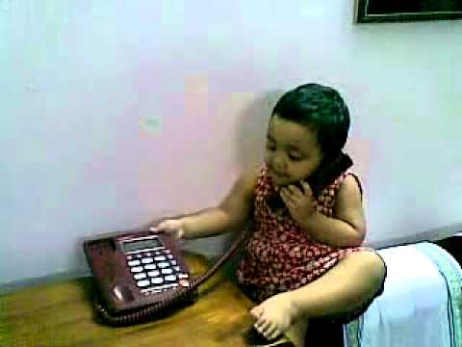
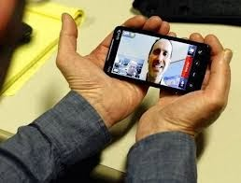
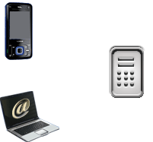
কর্মক্ষেত্রে ইন্টারনেটের ব্যবহার
কাজের ধরণের উপর নির্ভর করে
ইন্টারনেটের ব্যবহার
আগে আমরা শুধু টেলিফোনে কথা বলতাম এখন কথা বলার সাথে সাথে
তাকেও দেখতে পাচ্ছি
ই-মেইল পড়তে ও ই-মেইল পাঠাতে ইন্টারনেট ব্যবহার করা হয়

Slide 14
দলগত কাজ
ইন্টারনেট ব্যবহারকারী একজন মানুষের দিন লিপি লেখ।

Slide 15
মূল্যায়ণ
দৈনন্দিন জীবনে কোন কোন ক্ষেত্রে ইন্টারনেট ব্যবহার করা হয়?
স্মার্ট ফোনের দিয়ে আমরা ইন্টারনেটে কি কি কাজ করি?
তার বিহীন ওয়ারলেস ইন্টারনেট সার্ভিসকে কি বলে?
জিপিএস এর পূর্ণ রূপ কি?

Slide 16
বাড়ির কাজ
দৈনন্দিন ইন্টারনেট ব্যবহারের একটি তালিকা কর।

Slide 17
ধন্যবাদ

